Slide 1




KÍNH CHÀO QUÝ THẦY CÔ VỀ DỰ CHUYÊN ĐỀ
MÔN TOÁN LỚP 5

Slide 2


Slide 3



Slide 4
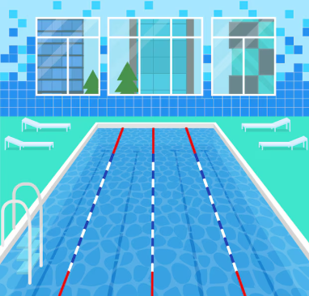




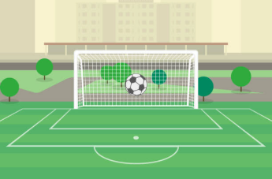
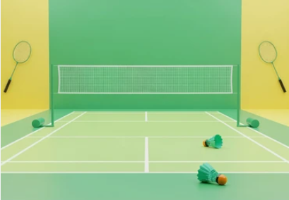

Tìm tỉ số học sinh thích mỗi môn thể thao so với tổng số học sinh khối V ?
+ Tỉ số học sinh thích môn bơi so với tổng số học sinh khối V ?
22 học sinh
+ Tỉ số học sinh thích môn bóng đá so với tổng số học sinh khối V ?
60 học sinh
+ Tỉ số học sinh thích môn cầu lông so với tổng số học sinh khối V ?
100 học sinh
18 học sinh

Slide 5
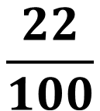
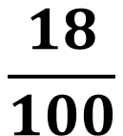
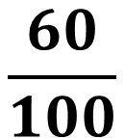
$$\frac{22}{100}$$
$$\frac{60}{100}$$
$$\frac{18}{100}$$
Tỉ số phần trăm là các tỉ số được viết dưới dạng là phân số thập phân có mẫu số là 100

Slide 6
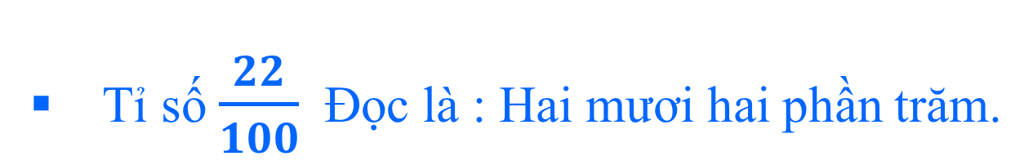
Tỉ số $\frac{22}{100}$ Đọc là : Hai mươi hai phần trăm.
Viết là: 22%
Tỉ số phần trăm của số học sinh thích môn bơi và tổng số học sinh khối V là 22 %

Slide 7
$$\frac{22}{100}$$
$$\frac{60}{100}$$
$$\frac{18}{100}$$
22 %
60 %
18 %

Slide 8


Slide 9
Bài 1: Viết tỉ số phần trăm tương ứng
+ Mười phần trăm:
10%
TRÒ CHƠI
VƯỢT QUA THỬ THÁCH

Slide 10

VƯỢT QUA THỬ THÁCH
19
3
16
7

Slide 11
Bài 2: Cho hình gồm 100 ô vuông dưới đây, chỉ ra số thích hợp cho ô
?
+ Tỉ số phần trăm của số ô vuông màu xanh và tổng số ô vuông là %
?
+ Số ô vuông màu đỏ chiếm % tổng số ô vuông.
?
+ Tỉ số phần trăm của số ô màu vàng và tổng số ô vuông là %
?
+ Tỉ số phần trăm của số ô vuông không được tô màu và tổng số ô vuông là %
?

Slide 12
+ Tỉ số phần trăm của số ô vuông màu xanh và tổng số ô vuông là 1%
+ Số ô vuông màu đỏ chiếm 11% tổng số ô vuông.
+ Tỉ số phần trăm của số ô màu vàng và tổng số ô vuông là 8 %
+ Tỉ số phần trăm của số ô vuông không được tô màu và tổng số ô vuông là 80 %

Slide 13



Slide 14
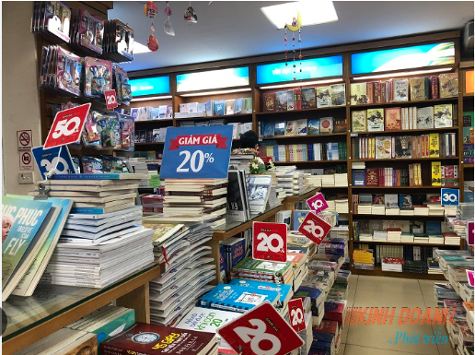


Slide 15

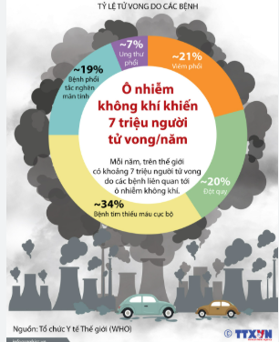

Slide 16
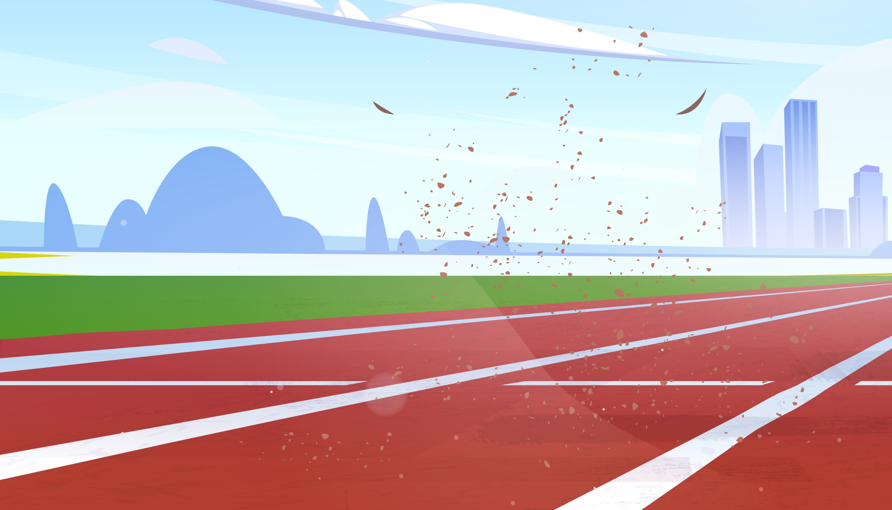


TẠM BIỆT VÀ HẸN GẶP LẠI
TẠM BIỆT VÀ HẸN GẶP LẠI

